Slide 1

Projeto Integrador
4º Semestre de LEI-ISEP / 20/6/2022
Equipa 5
Rodrigo Rodrigues - 1191008
Jorge Ferreira – 1201564
Rafael Leite – 1201566
Rui Pina - 1201568

Slide 2
Índice
Modo de classificação
Resultados obtidos
Análise SWOT aos resultados obtidos e trabalho de equipa
Evidência de aplicação do processo de engenharia de software
Implantação da solução num cenário
Qualidade do produto final
Sugestão de melhorias
Auto avaliação
Conclusão

Slide 3
Modo de Classificação
Classificações:
Muito Fraco
Fraco
Razoável
Bom
Muito Bom
Excelente

Slide 4
Resultados obtidos classificação: bom
Aplicação capaz de:
Gerir um armazém operado por AGVs.
Delegar encomendas a diferentes AGVs automaticamente.
Controlar AGVs no armazém.
Gerir encomendas de produtos.
Distinguir e delegar funções a diferentes utilizadores.
Criar questionários com diferentes secções previamente criadas.

Slide 5
SWOT
Strengths
Weaknesses
S
W
● Menos trabalho para cada membro ● Produção de alta qualidade ● Há sempre soluções alternativas
● Torna-se difícil gerir um grupo ● Falta de experiência de liderança ● Envolvimentos desiguais nas UCs
O
T
Opportunities
Threats
● Melhorar a relação na equipa ● Melhorar as capacidades de comunicação ● Ganhar experiência
● Alguns membros podem não funcionar bem como parte da equipa ● Muitas ideias podem levar a desacordo ● Quanto mais conflito, menos produção

Slide 6
Contexto de liderança
“O líder deve ser empático com os seus liderados, para que obtenha empenho máximo dos mesmos.” (Hunter, 2014) - interação grupal e influência social
Diagnosticar problemas, diferenciando os problemas técnicos dos de adaptação;
Exposição dos desafios, ou seja, o líder precisa de desenvolver no grupo um espírito criativo, inovador, que encoraje as pessoas a procurar novos desafios;
Necessidade do líder em entusiasmar as pessoas, mobilizando-as com a finalidade de serem capazes de assumir as suas responsabilidades; Regular o nível de conflito e ordem;
Necessidade de relembrar qual é a visão a longo prazo e explicar porque o trabalho de todos é importante para se atingirem os resultados finais.

Slide 7
Estilos/foco de liderença
Transacional - Contrato de trocas de recompensa de acordo com o esforço.
Transformacional - Visão clara de objetivos e ajuda de todos os membros do grupo visando o sucesso, inspirados pelo seu líder.
Laissez Faire - Total liberdade e autonomia com um mínimo de intervenção.
Participativo - Participação de todos os membros da equipa nos processos organizacionais e na tomada de decisões.
O nosso grupo devido ao contexto e natureza do grupo aplicou o estilo Participativo.

Slide 8
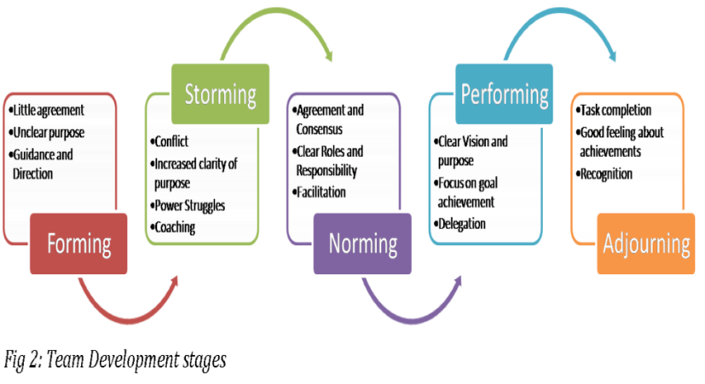
Estágios de desenvolvimento de tuckman

Slide 9
Evidência de aplicação do processo de engenharia de software Classificação: MUITO bom
Previamente ao começo da implementação em código, todas as US são analisadas e desmanteladas com consulta de um cliente.
Diagramas de sequência e classes criadas.
Padrões lecionados em ESOFT/EAPLI aplicados quando apropriados (ex: HCLC, Builder, polimorfismo, etc..)

Slide 10
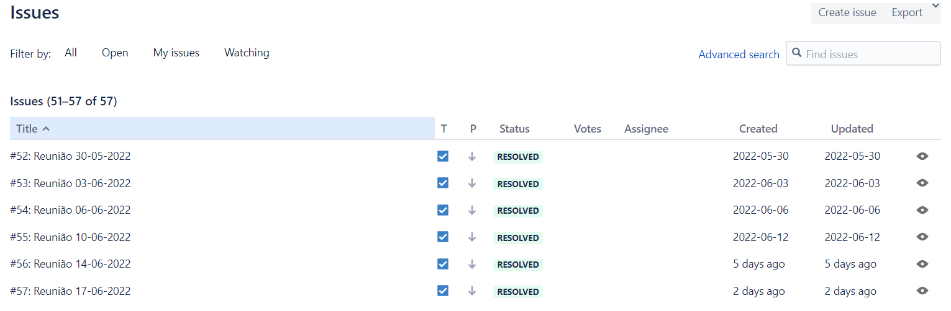
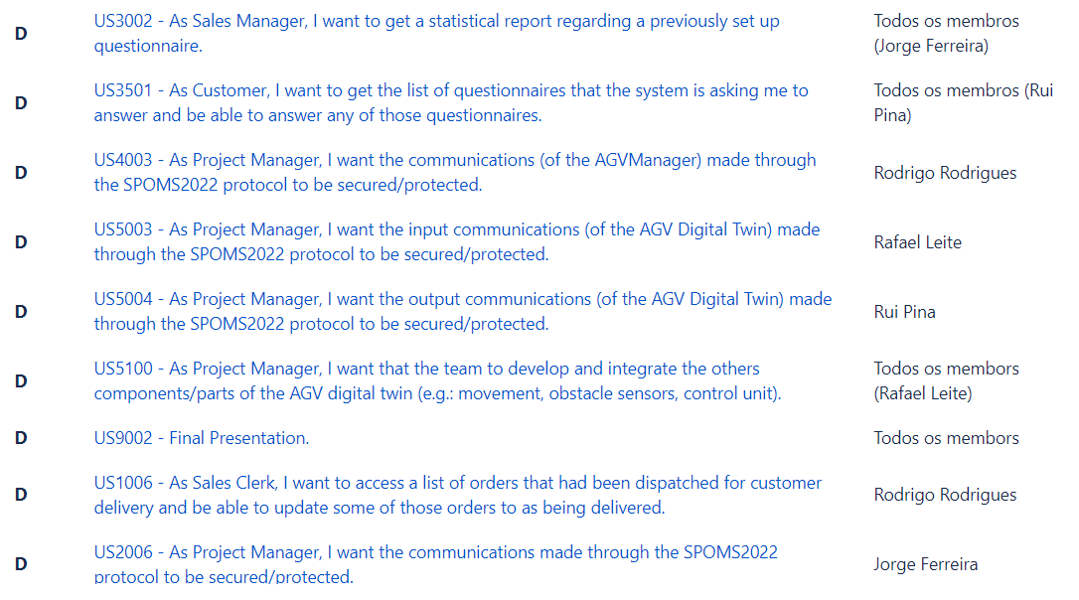
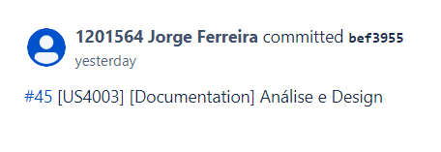
Evidências de trabalho de equipa classificação: bom

Slide 11
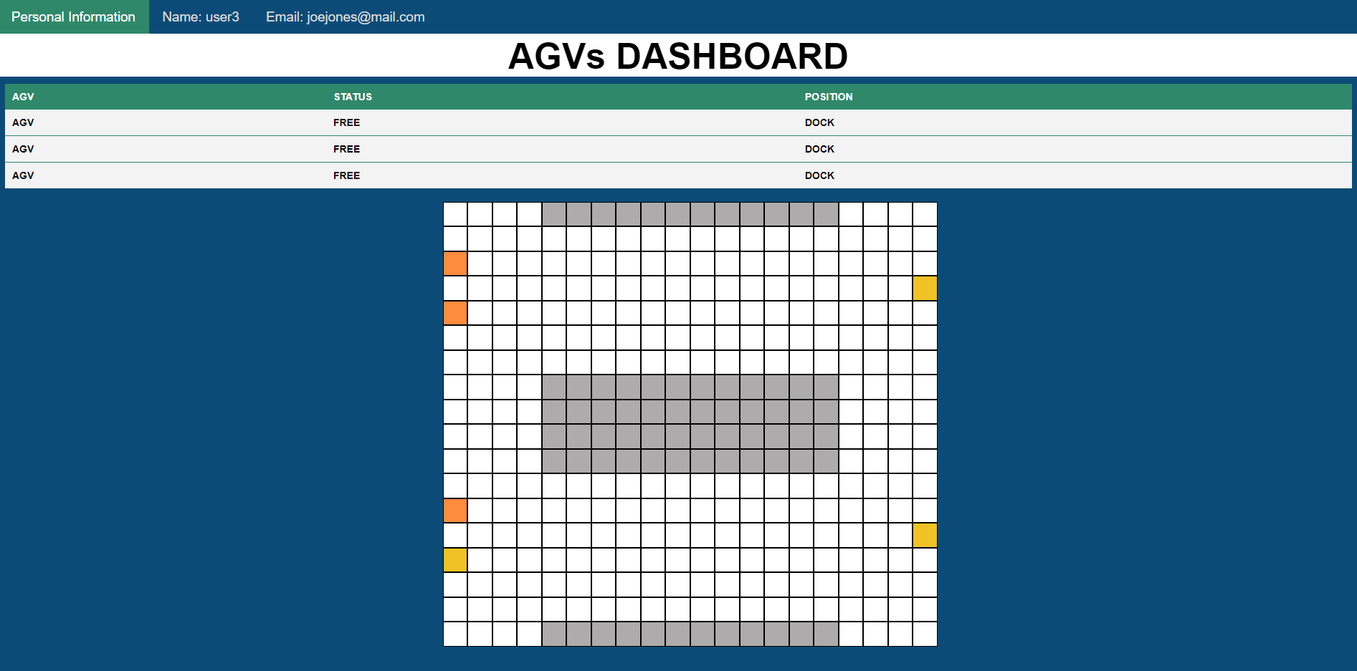
Implantação da solução num cenário Classificação: BOM

Slide 12




Qualidade do produto final Classificação: Bom
Qualidade Funcional:
Qualidade Estrutural:
Qualidade do processo:
Satisfazer os requisitos especificados
Testabilidade do código
Datas de entrega cumpridas
Criação de software com poucos defeitos
Utilização do Scrum
Código sustentável
Bom
Bom desempenho
Compreensão do código
Razoável
Mal
Facilidade de utilização
Eficiência do código

Slide 13

Sugestão de melhorias
O AGV Digital Twin é uma das funcionalidades que podia ser refinado, muito em parte com o facto de as funcionalidades fulcrais terem sido introduzidas no último SPRINT.
Em futuros sprints (caso eles existissem) era essencial aprimorar principalmente o algoritmo de criar rotas entre as posições do AGV até às posições dos produtos.
A sincronização entre os várias instâncias dos AGVs teria de ser melhorado, já que por vezes temos erros a apresentar vários AGVs a percorrer o armazém.

Slide 14
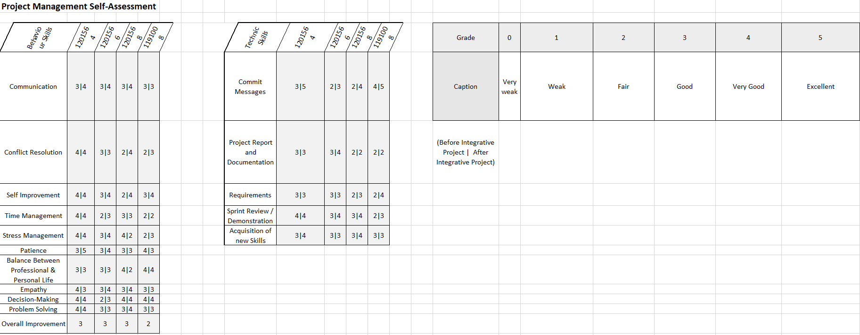
Auto avaliação

Slide 15
Referências
MSP Guide. 2022. Tuckman (forming, norming, storming, performing). [online] Available at: https://mspguide.org/2022/03/18/tuckman-forming-norming-storming-performing [Accessed 19 June 2022]. SLIDE 9

Slide 16

Conclusão

